Slide 1
ФУТБОЛ
Муниципальное бюджетное дошкольное образовательное учреждение детский сад № 25 «Родничок»
Выполнил: Чикирин Тимофей
8 группа

Slide 2
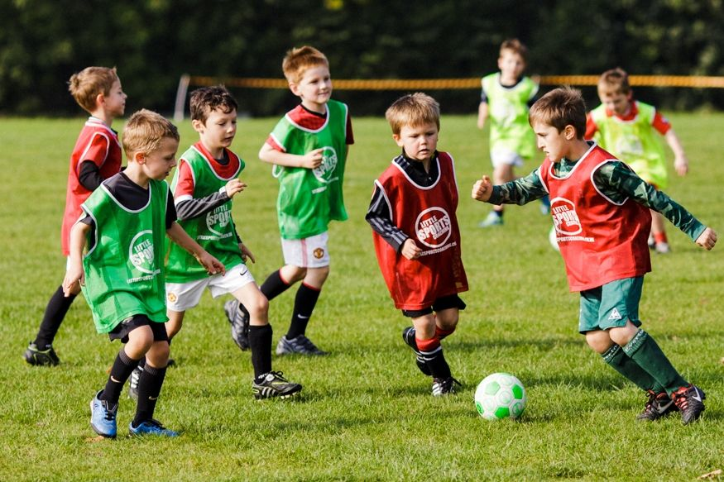
ЧТО ТАКОЕ ФУТБОЛ?
Футбол — это командный вид спорта, в котором целью является забить мяч в ворота соперника.

Slide 3
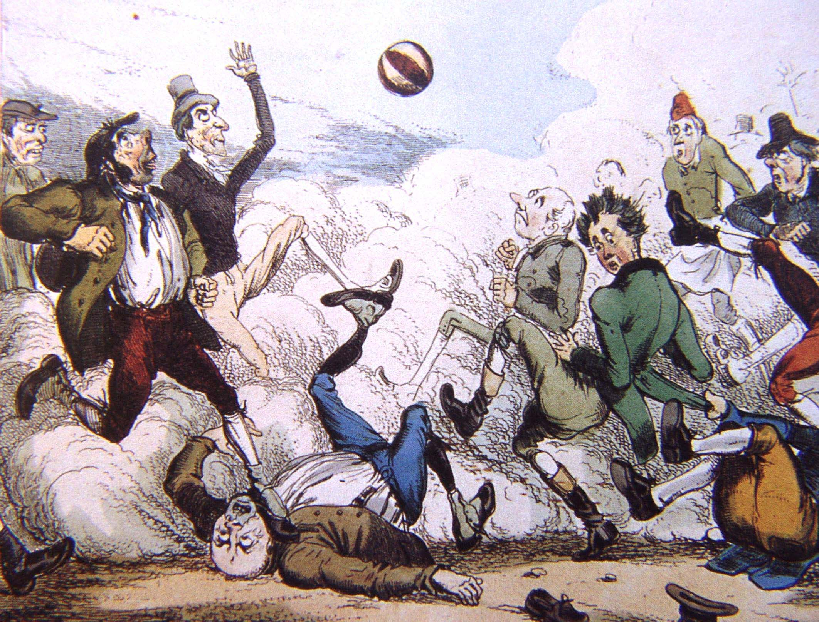
ИСТОРИЯ ФУТБОЛА
Датой рождения футбола считается 1863 год, когда была организована первая Ассоциация футбола и составлены правила.

Slide 4
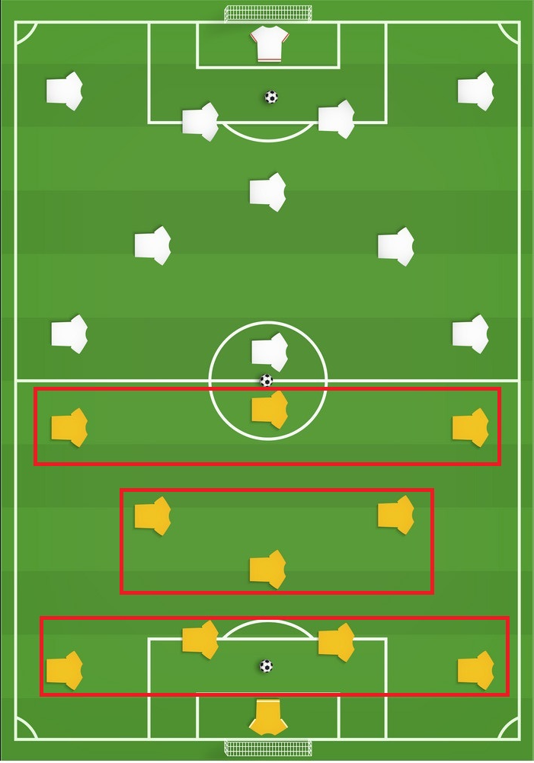
ПРАВИЛА ИГРЫ
Футбольная игра называется МАТЧ. В игре участвуют две команды, в каждой из них по 11 человек – вратарь, защитники, полузащитники и нападающие.
НАПАДАЮЩИЕ
ПОЛУЗАЩИТНИКИ
ЗАЩИТНИКИ
ВРАТАРЬ

Slide 5
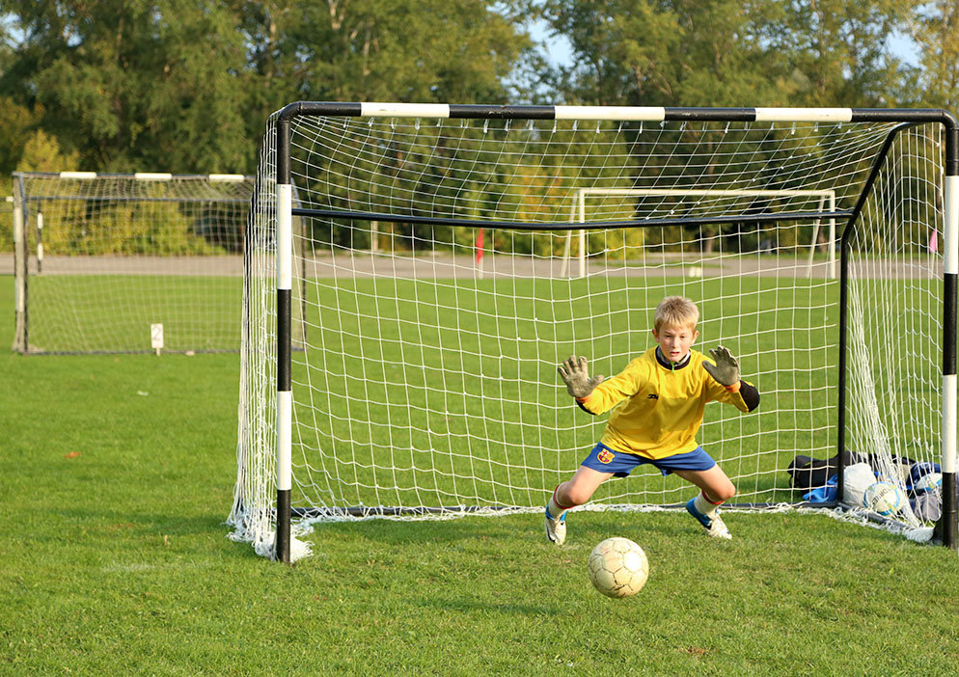
ФУТБОЛЬНЫЕ ВОРОТА
Сначала ворота были сделаны из двух палок, без перекладины между ними, а вот сетка на воротах впервые оказалась лишь в конце XIX века.

Slide 6
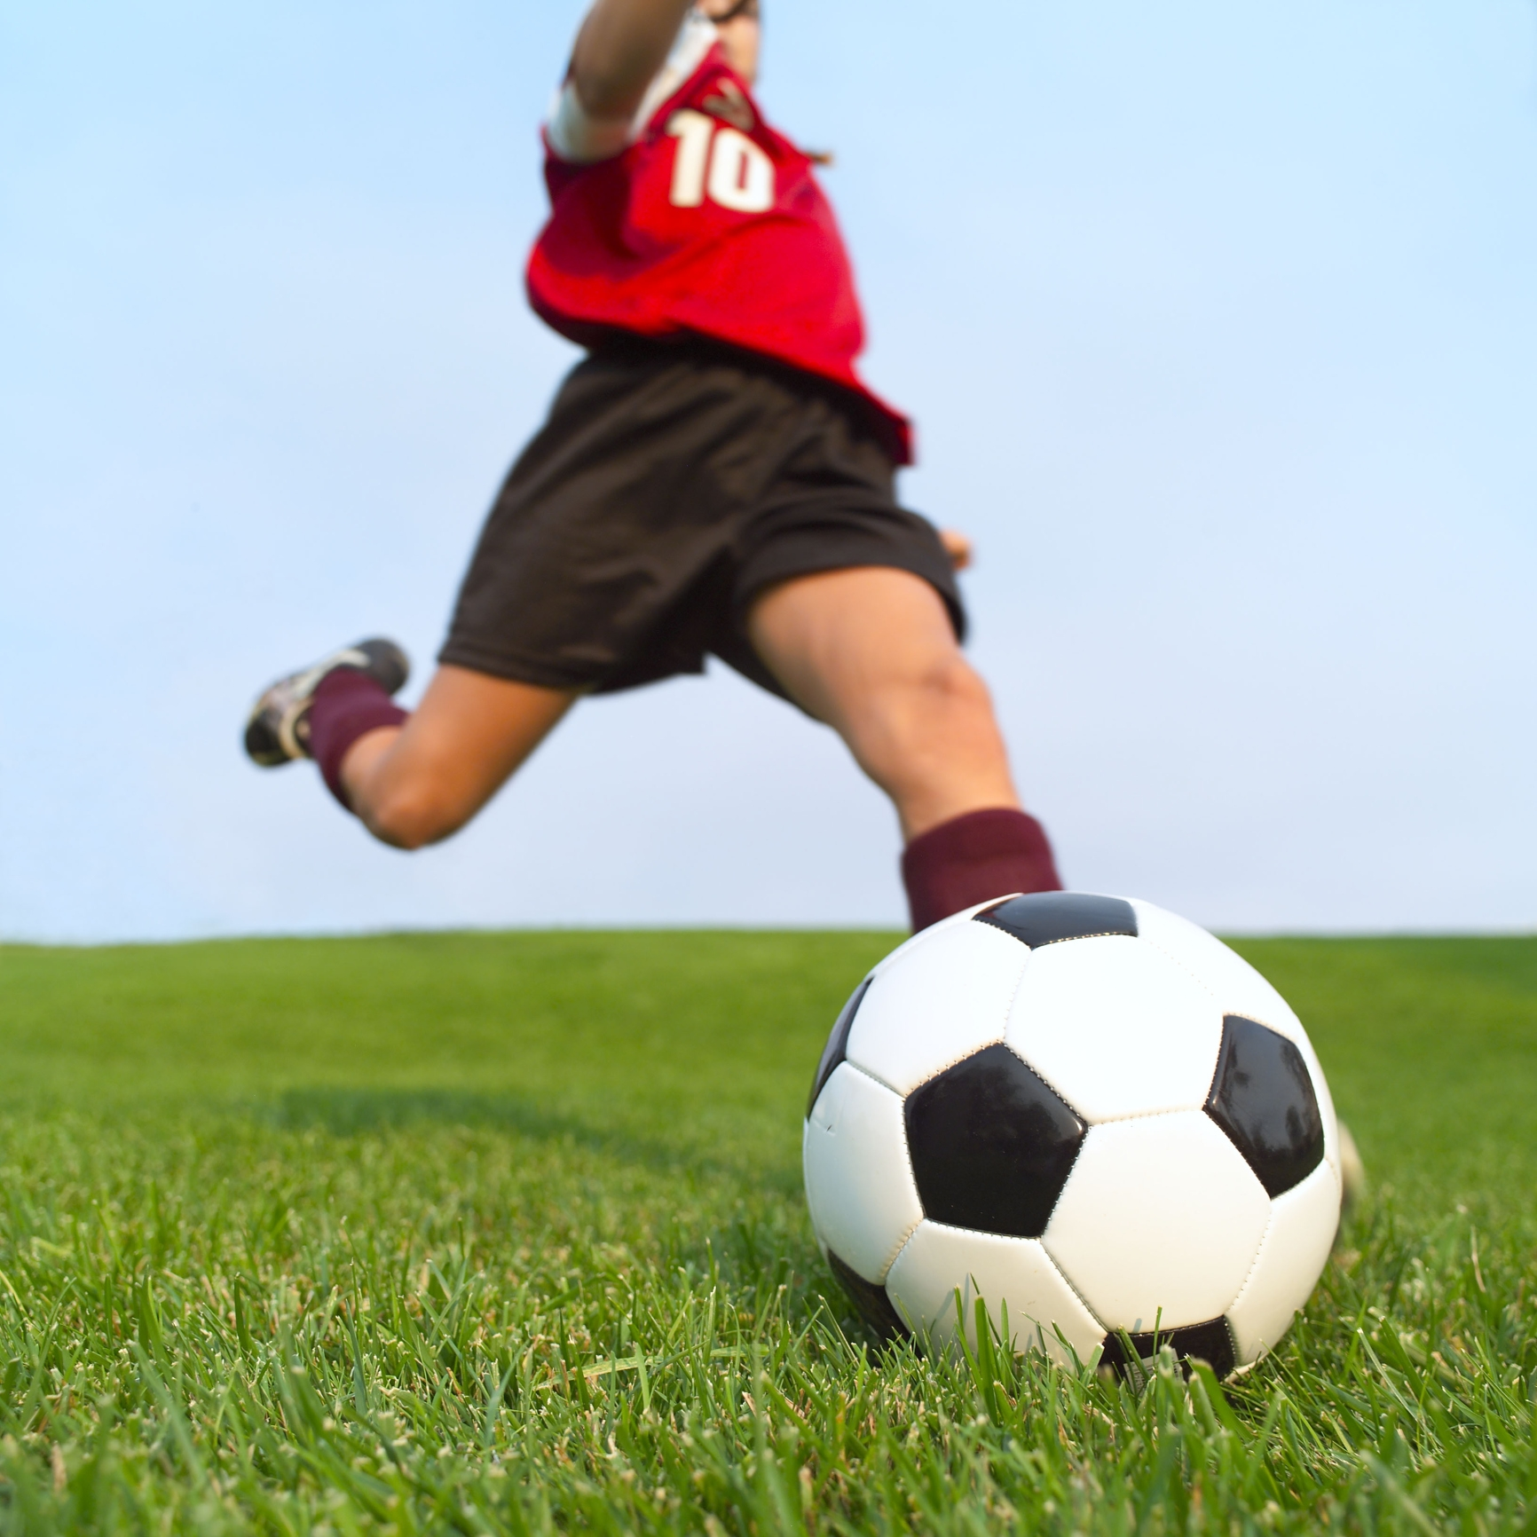
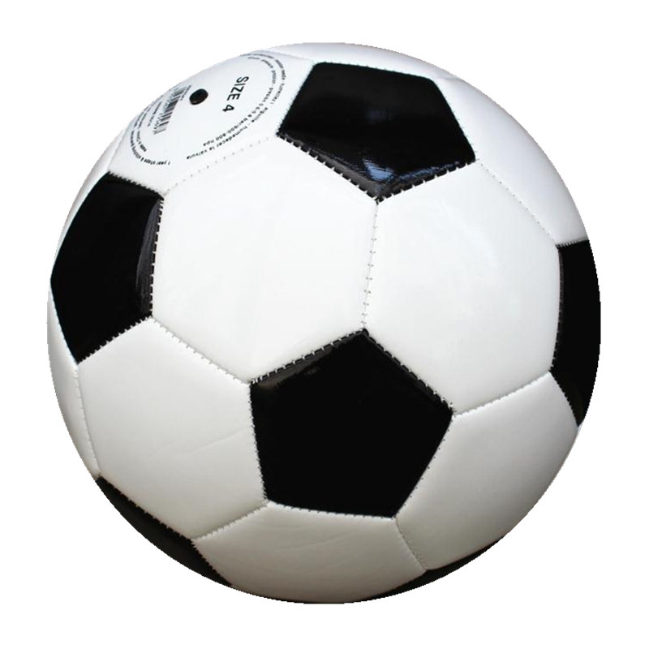
ФУТБОЛЬНЫЙ МЯЧ
Футбольный мяч сшит из 32 многоугольников черного и белого цвета.

Slide 7
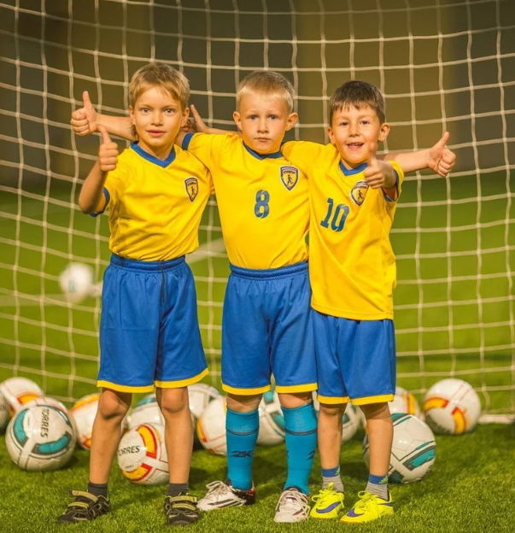
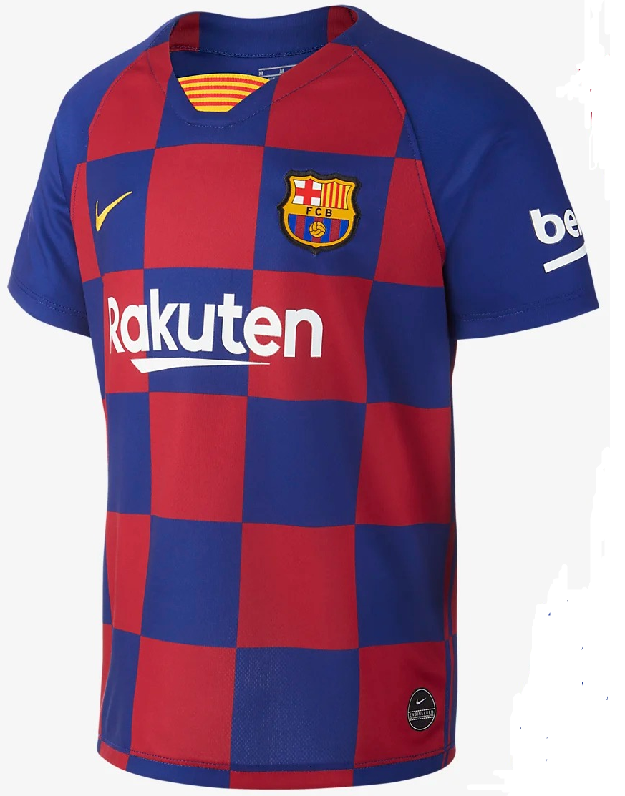
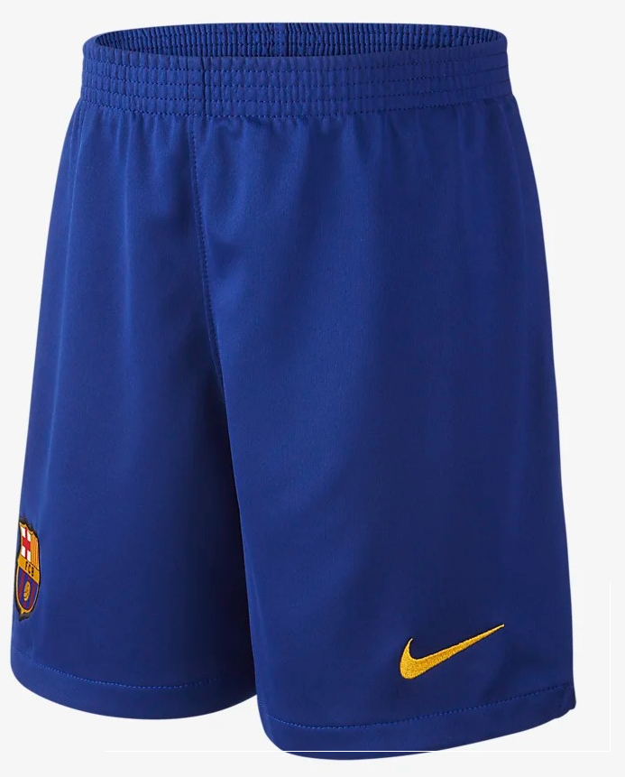
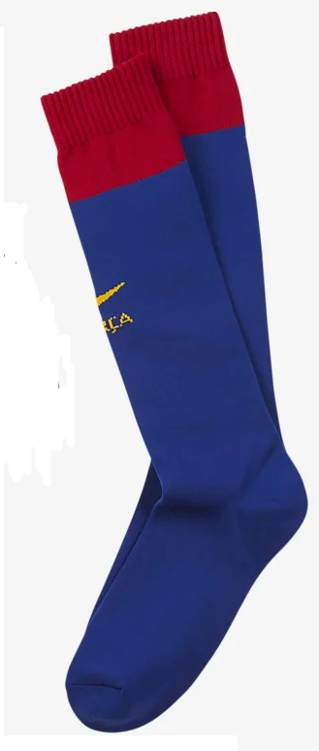
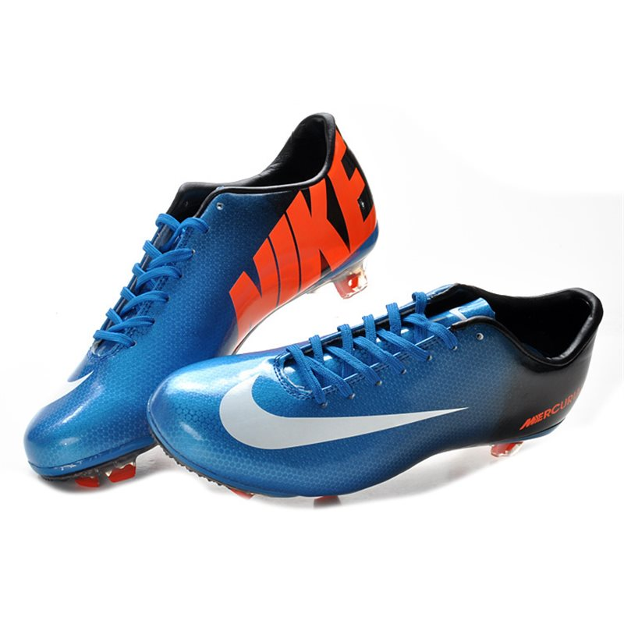
Футбольная форма
У игроков, выступающих за одну команду, должна быть форма одного цвета, но форма вратаря должна от них отличаться. Форма судьи также отличается.

Slide 8
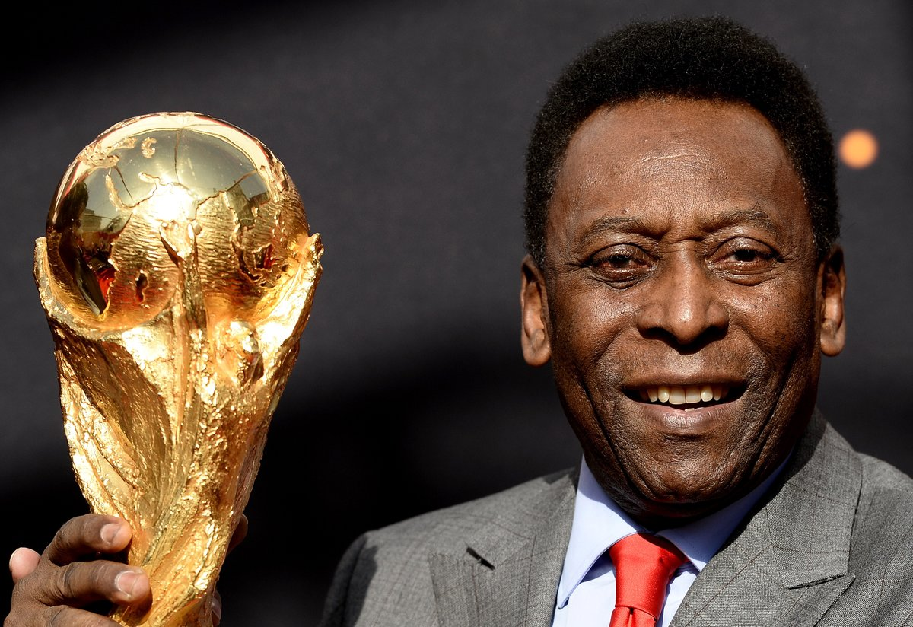
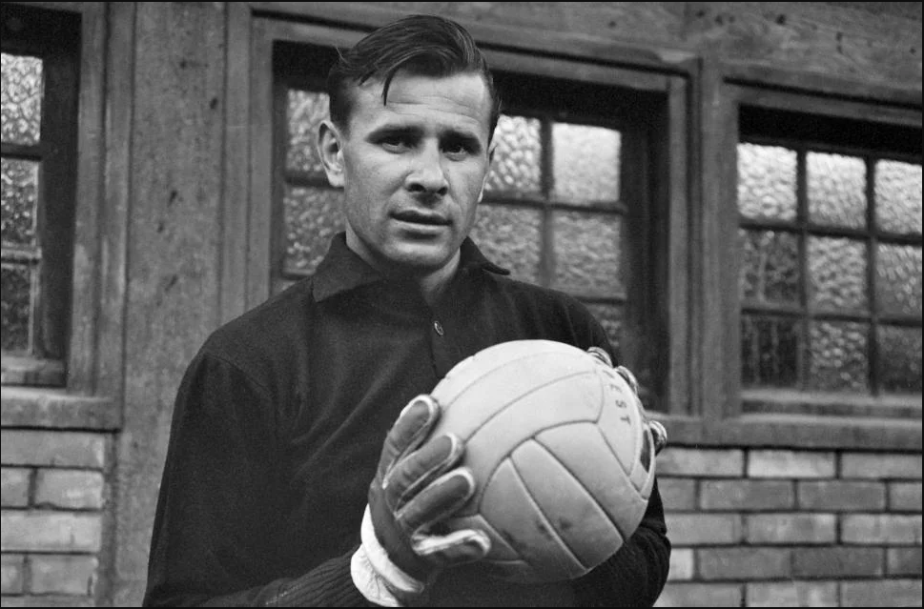
Звезды мирового футбола
Пеле́— признан Королем футбола во всем мире. Бразильский футболист, нападающий. Провёл 92 матча и забил 77 голов в составе сборной Бразилии.
Лев Яшин – лучший вратарь всех времен. Был бессменным вратарем динамовцев, выиграв пять чемпионатов страны и три Кубка СССР.

Slide 9
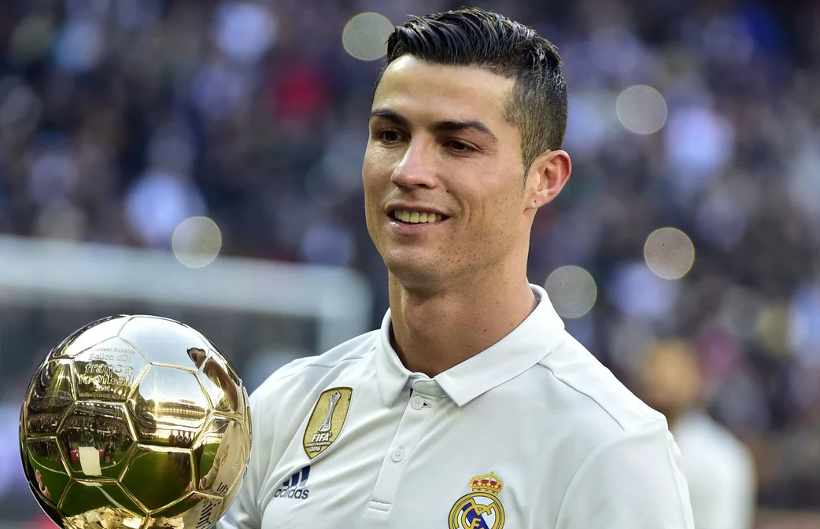
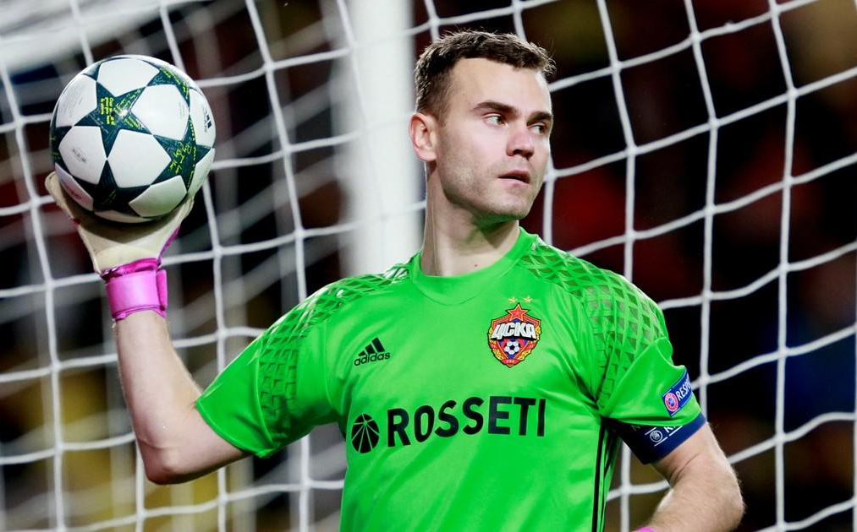
Звезды современного футбола
Криштиану Роналду — португальский футболист, выступающий за испанский клуб «Реал Мадрид» и сборную Португалии. Является единственным футболистом, выигравшим чемпионаты Англии, Испании и Италии.
Акинфеев Игорь — российский футболист, вратарь, обладатель Кубка УЕФА, шестикратный чемпион России, бронзовый призёр ЧЕ-2008.

Slide 10
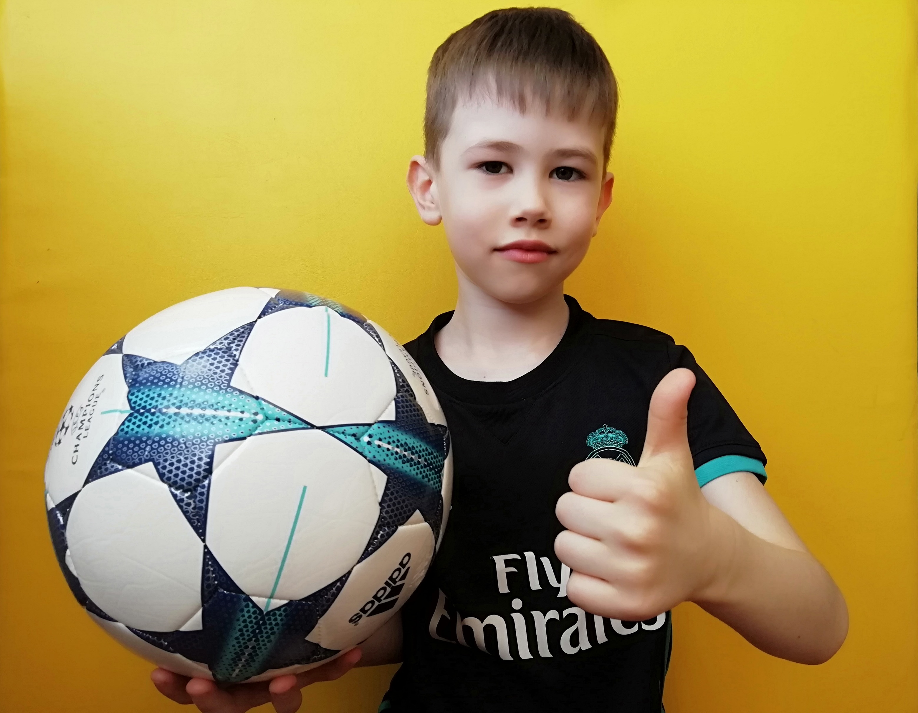
МОЯ МЕЧТА
Стать знаменитым футболистом и получить самую высокую награду для футболистов
«Золотой мяч»!

Slide 11
Спасибо за внимание!
Играйте в футбол! Любите футбол!

